Slide 1



Giáo viên: Phạm Thị Thanh

Slide 2



Slide 3
Hãy chia sẻ những hiểu biết của em về đất nước Cam-pu-chia.

Slide 4


Slide 5


Đọc thông tin và quan sát các hình từ 3 đến 5, em hãy:
-Kể tên một số công trình tiêu biểu của Cam-pu-chia.
- Mô tả một công trình mà em ấn tượng nhất.

Slide 6


Kể tên một số công trình tiêu biểu của Cam-pu-chia.
Một số công trình tiêu biểu của Cam-pu-chia như: Ăng-co Vát; Ăng-co Thom; Chùa Bạc, Tượng đài hữu nghị Việt Nam – Cam- pu -chia,...

Slide 7
Ăng-co Vát
+ Ăng-co Vát là quần thể đền tháp được xây dựng từ đầu thế kỉ XII ở thành phố Xiêm Riệp (Siem Reap) ngày nay.
+ Khu đền chính gồm ba tầng với những ngọn tháp lớn, kết nối với nhau bởi những dãy hành lang dài, xung quanh là hào nước. Trung tâm ngôi đền là tổ hợp năm ngọn tháp, tháp ở giữa cao tới 65 m và bốn tháp ở bốn góc.
+ Toàn bộ công trình được xây bằng đá. Những khối đá được đẽo gọt vuông vức và xếp chồng khít lên nhau mà không cần bất cứ chất kết dính nào. Ăng-co Vát trở thành biểu tượng của đất nước Cam-pu-chia.

Slide 8
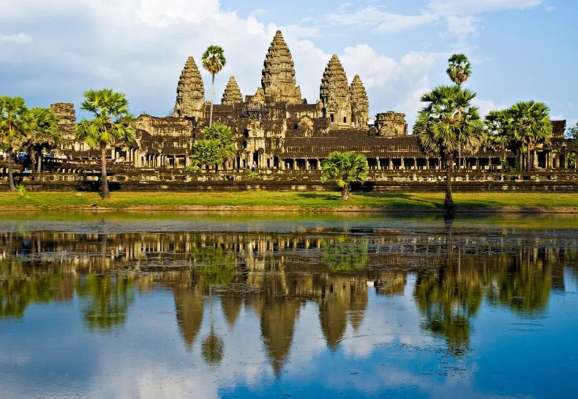
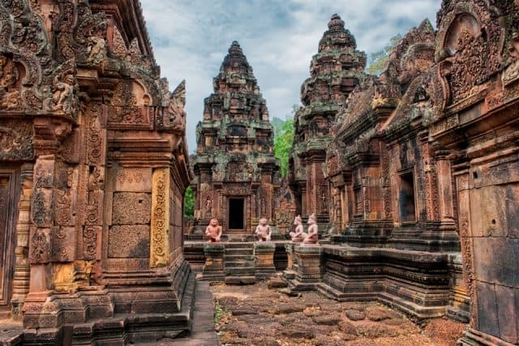
Ăng-co Vát

Slide 9
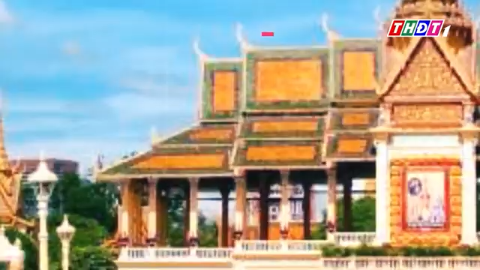
Notes:
https://youtu.be/u5GwT2jEOHM?si=0MvCEarYx_Toe_Tc

Slide 10
Ăng-co Thom
+ Ăng-co Thom được xây dựng từ thế kỉ XII, là kinh đô cuối cùng của đế quốc Khơ-me (Khmer), thuộc thành phố Xiêm Riệp ngày nay.
+Khu thành có hình vuông với diện tích gần 9 km², được bao quanh bởi bốn bức tường đá ong cao tới 9 m và năm cửa ra vào. Dọc hai bên đường dẫn vào thành là các tượng thần bằng đá.
+Trung tâm thành là đền Bay-on (Bayon) cao ba tầng với hơn 50 ngọn tháp lớn nhỏ. Phần đỉnh mỗi tháp có tạc bốn mặt Phật nhìn ra bốn hướng.

Slide 11
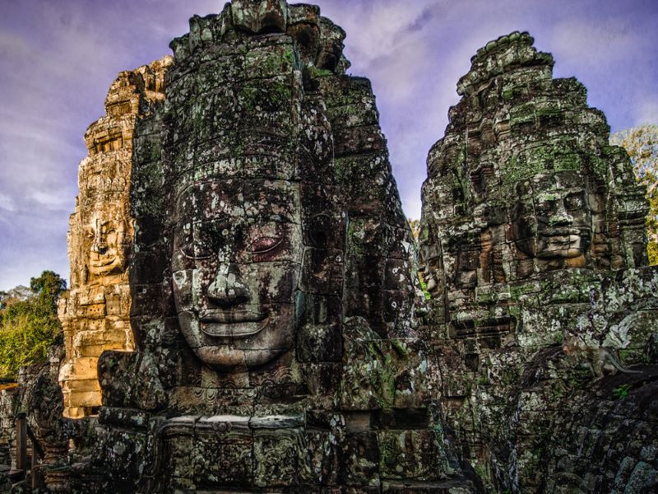
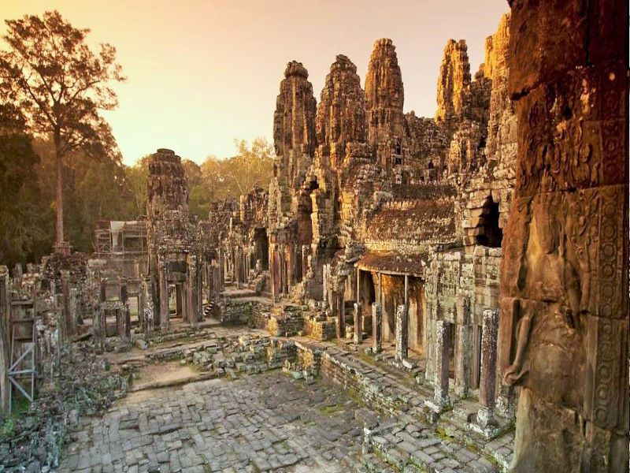
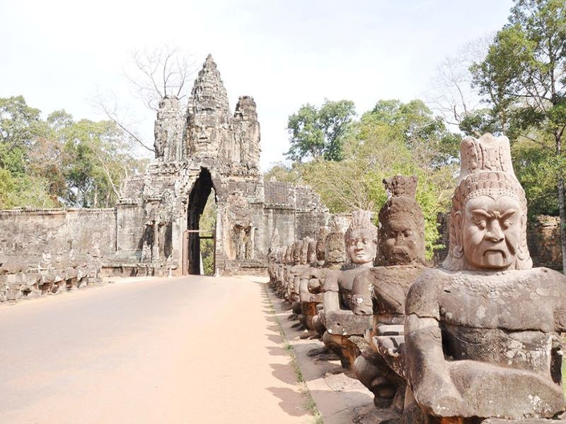

Slide 12
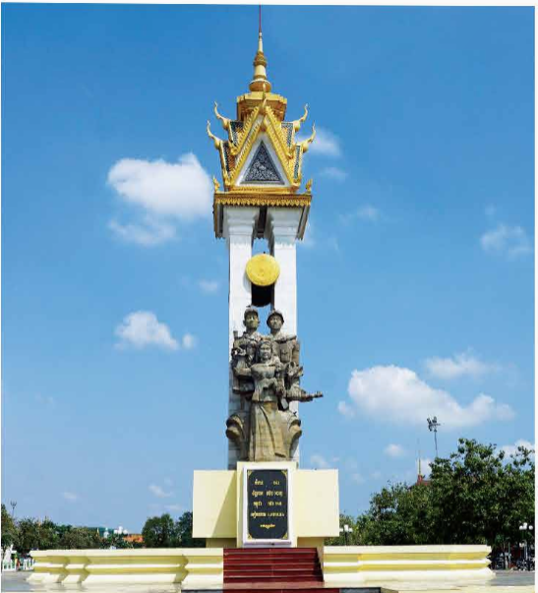
Tượng đài hữu nghị Việt Nam – Cam-pu-chia tại Phnôm Pênh
+Điểm nổi bật nhất của tượng đài là khối đá tạc hình hai người chiến sĩ Cam-pu-chia và Việt Nam đứng bảo vệ một người phụ nữ bế con nhỏ trên tay.
+Phần chóp của tượng đài được mạ đồng màu vàng nổi bật giữa bầu trời.
+Công trình là biểu tượng của tình đoàn kết, hữu nghị giữa hai nước Việt Nam - Cam-pu-chia.

Slide 13



Slide 14


Dựa vào lược đồ tự nhiên của Cam-pu-chia, em hãy kể tên:
Các quốc gia tiếp giáp với Cam-pu-chia.
b) Một số dãy núi, sông và hồ lớn ở Cam-pu-chia.

Slide 15
Dựa vào lược đồ tự nhiên của Cam-pu-chia, em hãy kể tên:
Các quốc gia tiếp giáp với Cam-pu-chia.
- Các quốc gia tiếp giáp với Cam-pu-chia: Lào, Thái Lan, Việt Nam
b) Một số dãy núi, sông và hồ lớn ở Cam-pu-chia.
- Một số dãy núi, sông và hồ lớn ở Cam-pu-chia: sông Sê Công, sông Sê San, dãy Các-đa-môn,…

Slide 16

2. Giới thiệu một công trình kiến trúc tiêu biểu của Cam-pu-chia (theo gợi ý dưới đây):
- Tên công trình
- Địa điểm
- Điểm nổi bật của công trình

Slide 17



Giới thiệu một công trình kiến trúc tiêu biểu của Cam-pu-chia

Slide 18



Slide 19
Chọn và thực hiện một trong hai nhiệm vụ dưới đây:
1. Hãy cho biết tên các công trình kiến trúc của Cam-pu-chia mà em muốn đến thăm? Vì sao em lại có lựa chọn đó?
2. Sưu tầm tranh, ảnh, tư liệu viết về một số công trình tiêu biểu khác của Cam-pu-chia và chia sẻ với bạn.

Slide 20

- Em muốn đến thăm Sambor Prei Kuk: Cố đô của đế quốc Chenla, nơi đây có nhiều đền đài và tháp cổ được xây dựng từ thế kỷ VII đến thế kỷ IX.
- Vì đây là một công trình vô cùng tuyệt vời. Sambor Prei Kuk tọa lạc trong khu rừng rậm nhiệt đới, mang đến cho du khách cảm giác hòa mình vào thiên nhiên hoang sơ, thanh bình. Tiếng chim hót líu lo, tiếng suối chảy róc rách tạo nên bầu không khí yên tĩnh, thư giãn.

Slide 21
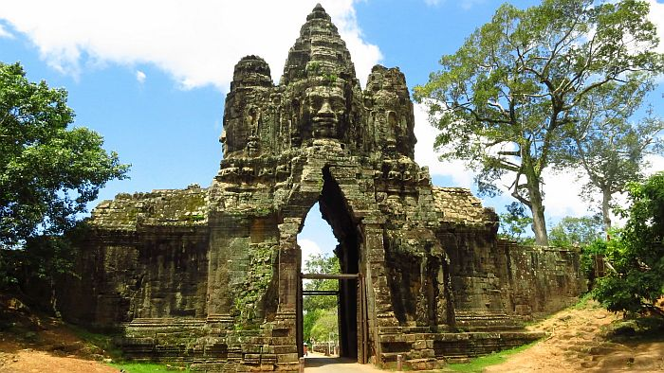
Sambor Prei Kuk

Slide 22


